Slide 1


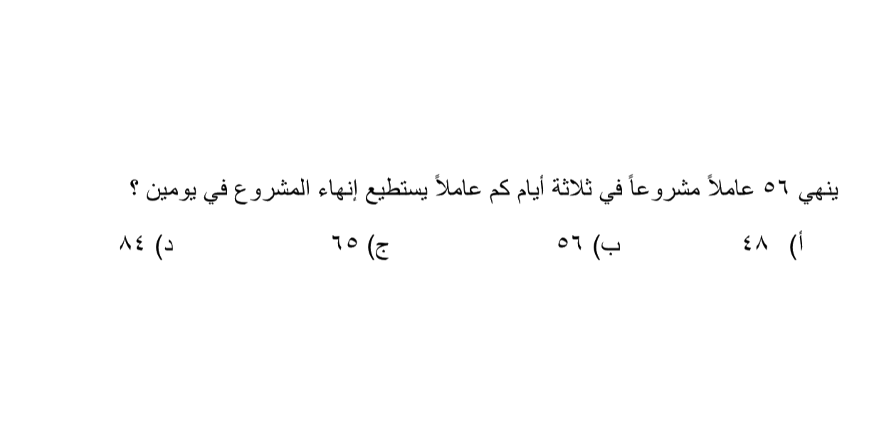
قدرات

Slide 2
١-١
عنوان الدرس
العلاقات والدوال

Slide 3


Slide 4


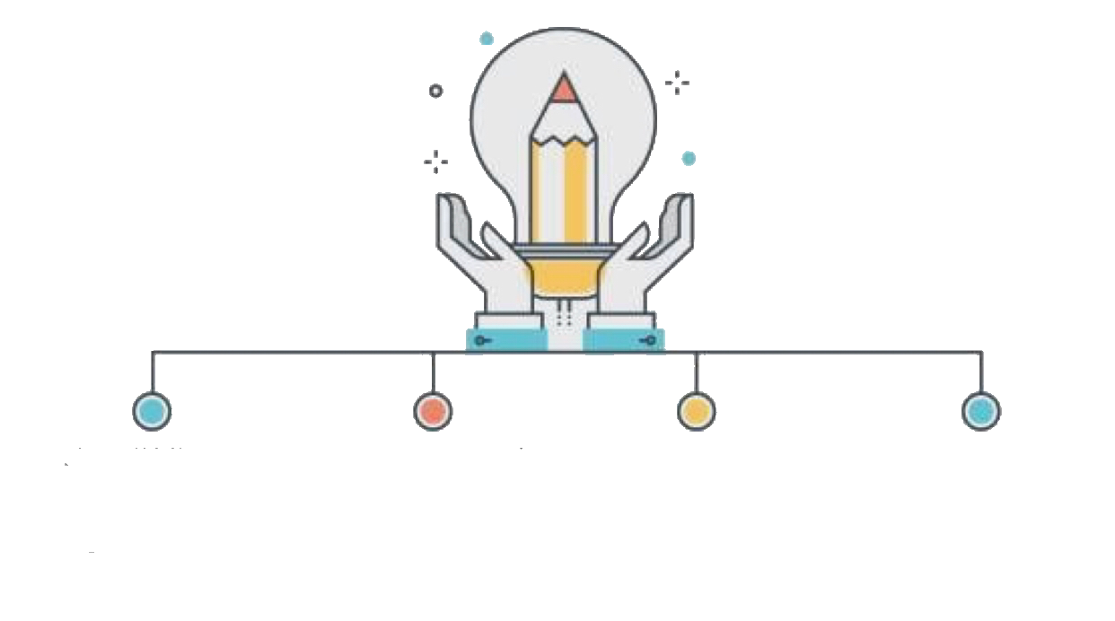
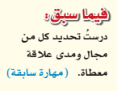
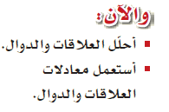
اهداف الدرس
كيف يتم تحديد مجال
ومدى علاقة معطاة ؟
كيف يتم تمثيل دالة بيانيا ؟

Slide 5
مفردات الدرس
اختبار الخط
الرأسي
العلاقة
المتصلة
العلاقة
المنفصلة
الدالة
المتباينة
رمز
الدالة
المتغير
التابع
المتغير
المستقل

Slide 6
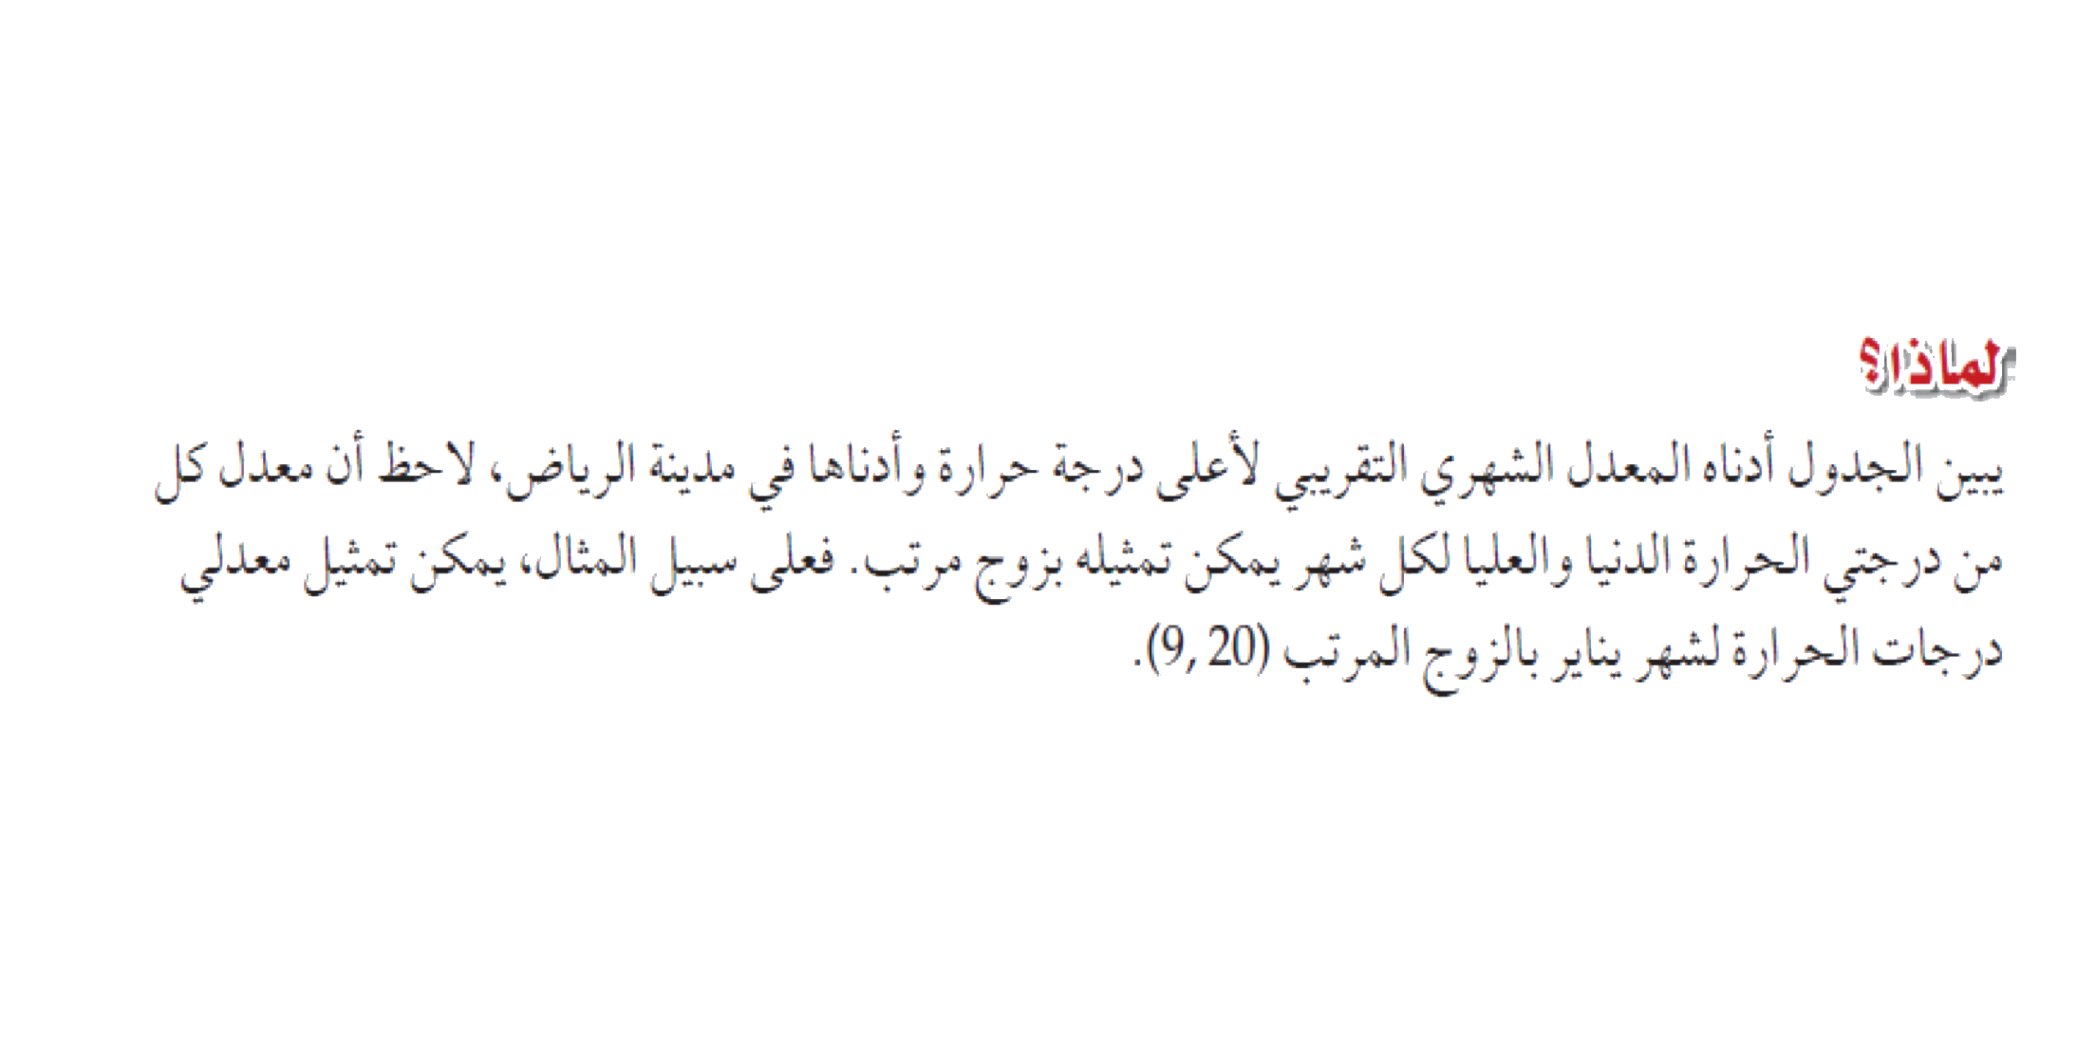
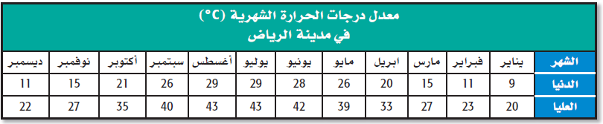
كيف تعبر عن درجة الحرارة العظمي والصغرى في شهر نوفمبر كزوج مرتب ؟

Slide 7
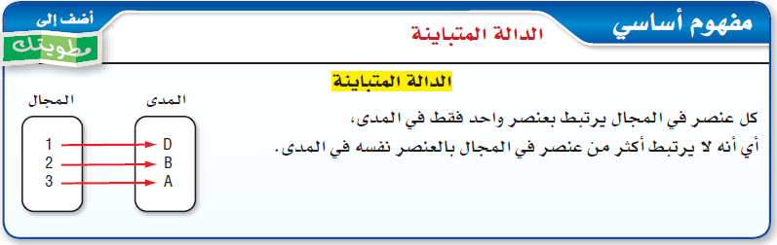

Slide 8
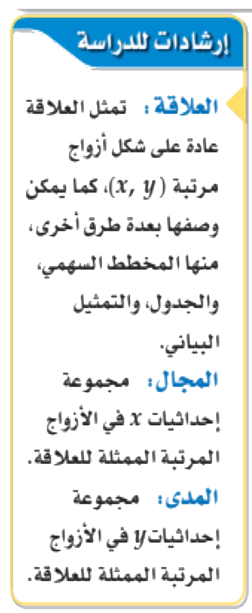
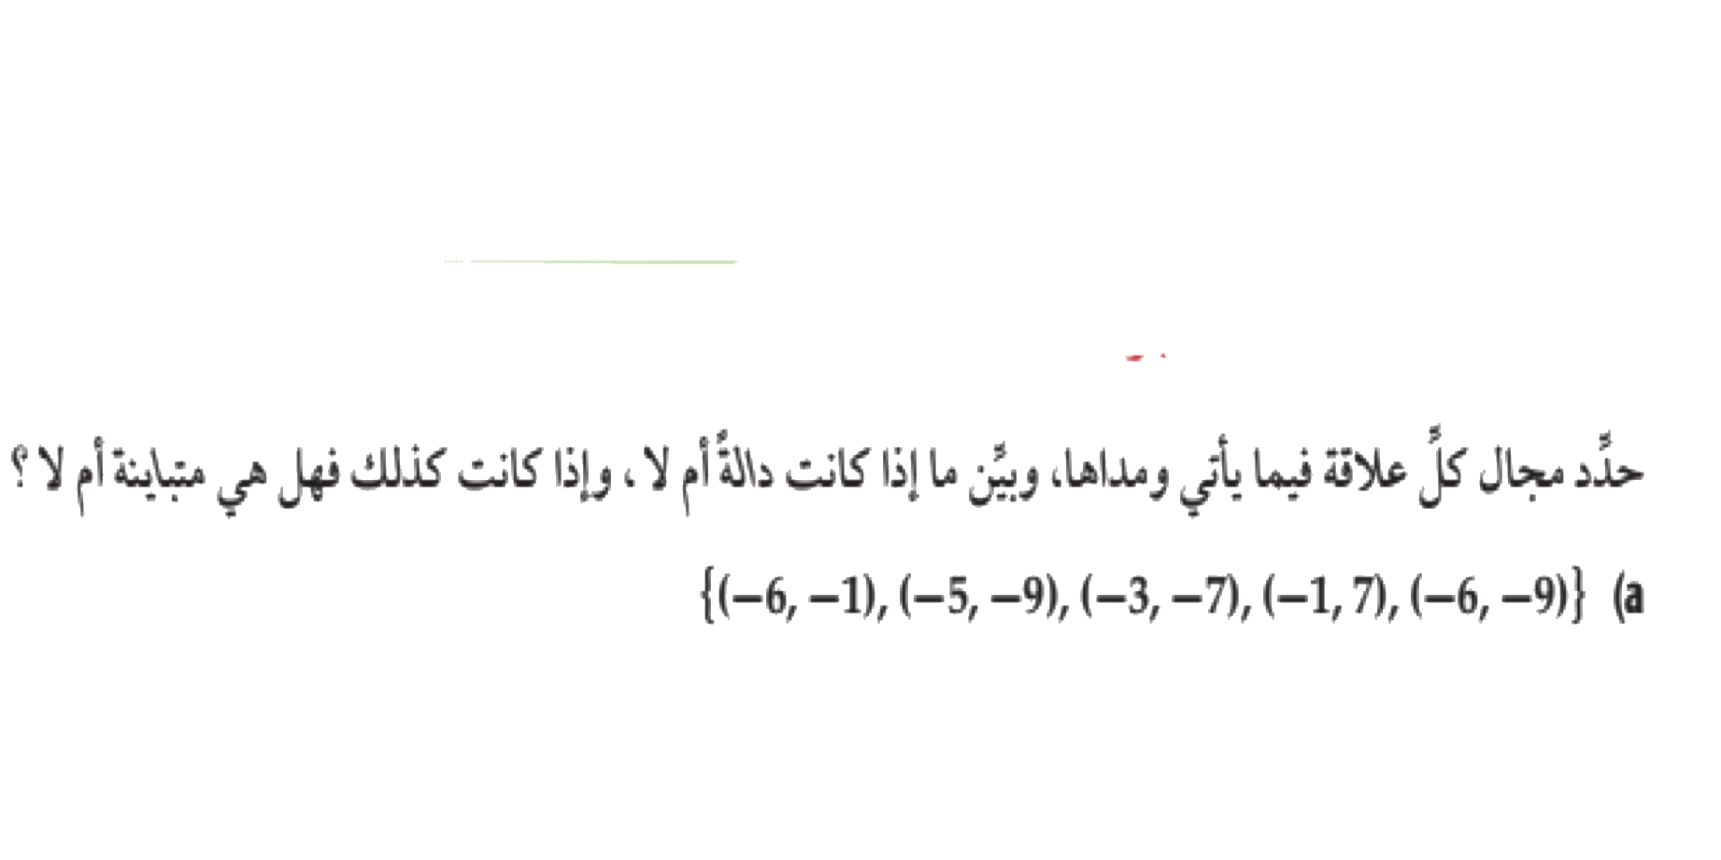
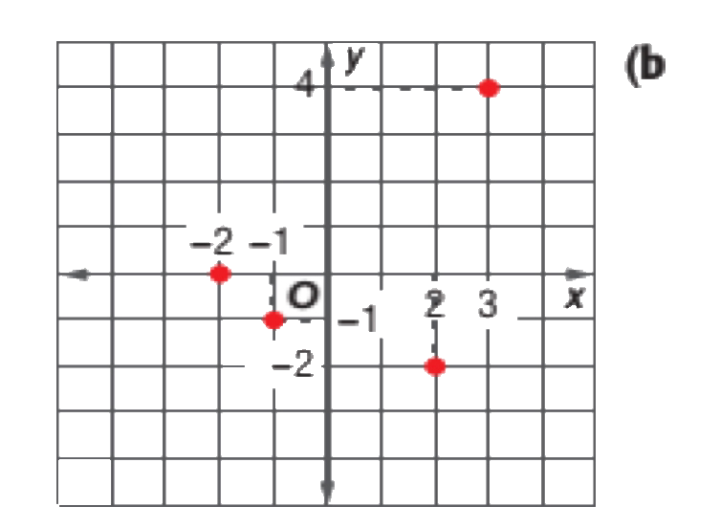
المجال والمدى

Slide 9

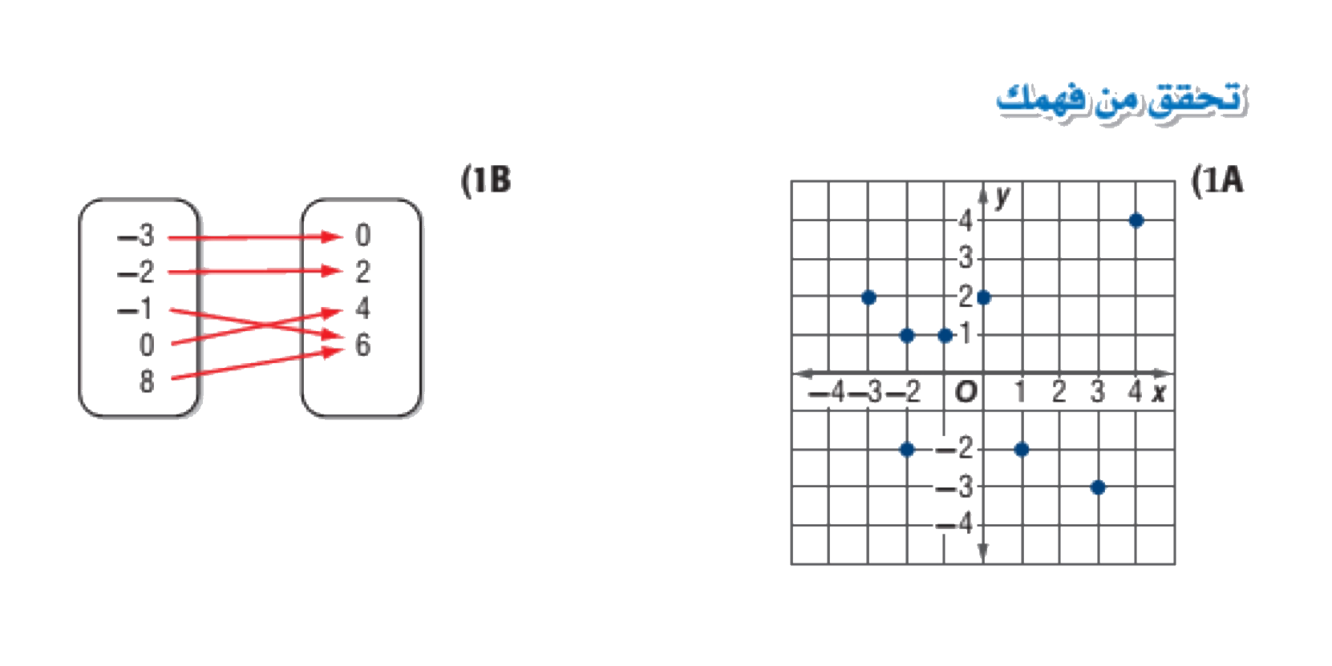
تعاقب الأدوار

Slide 10
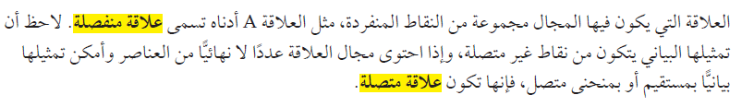
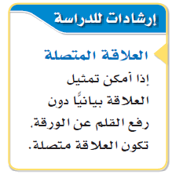
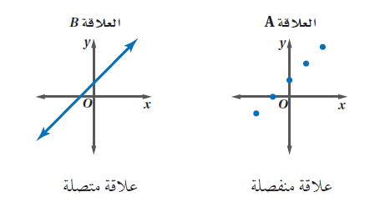

Slide 11
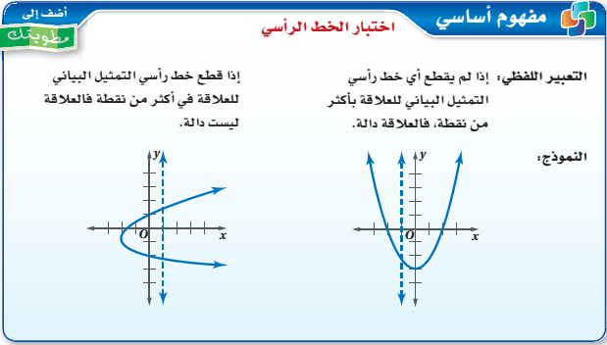

Slide 12
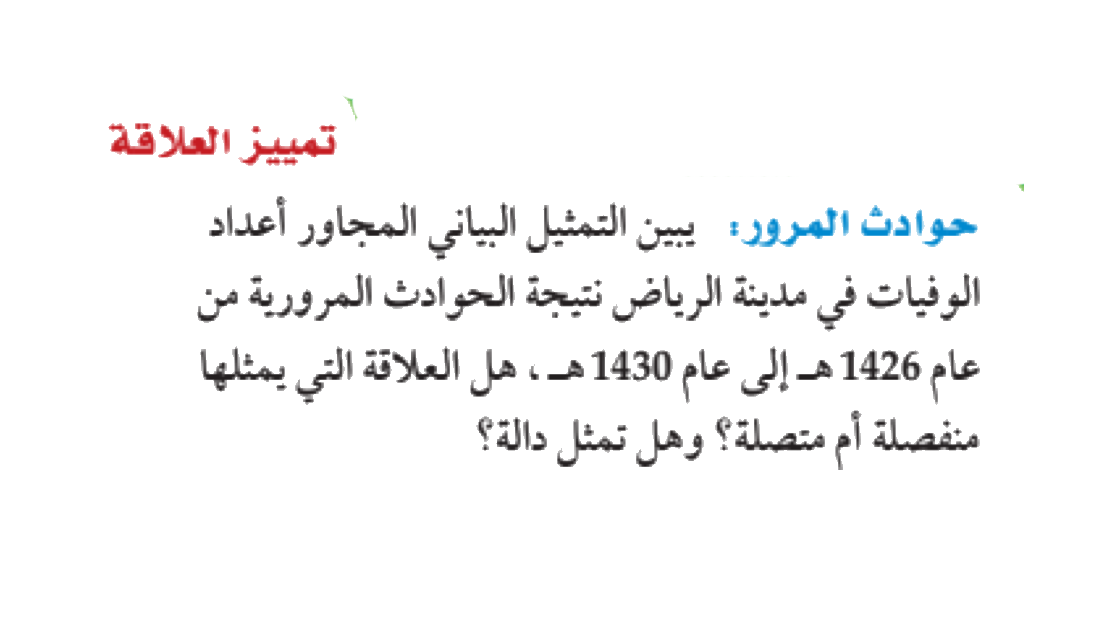
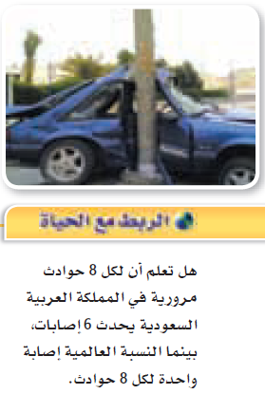
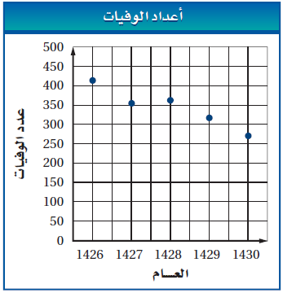

مثال

Slide 13


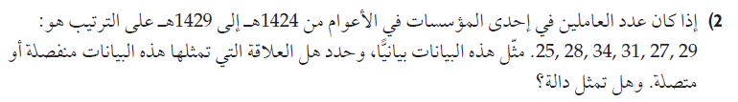
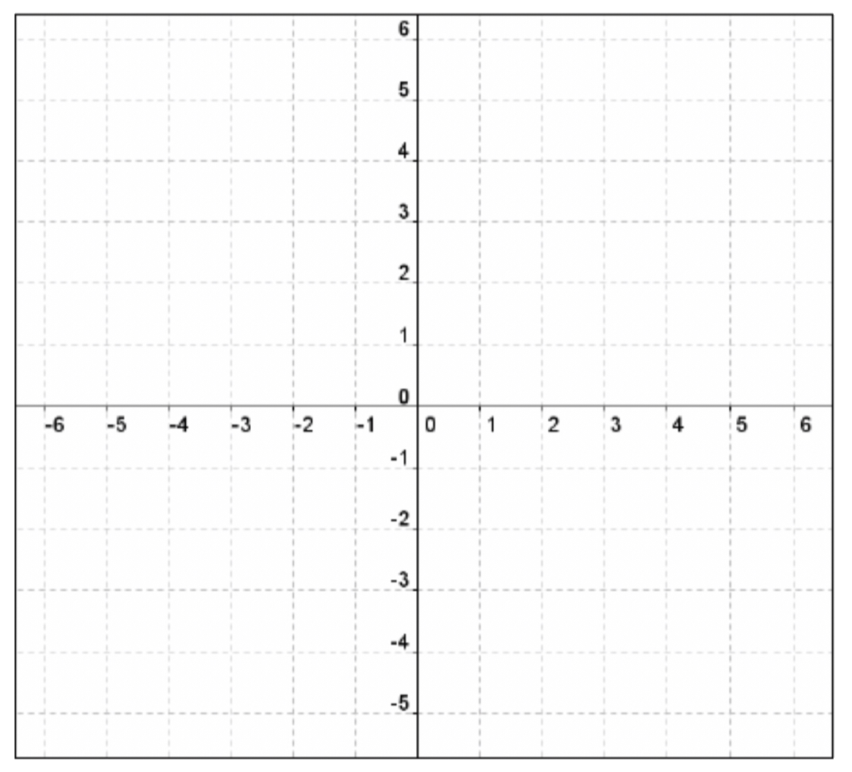

Slide 14

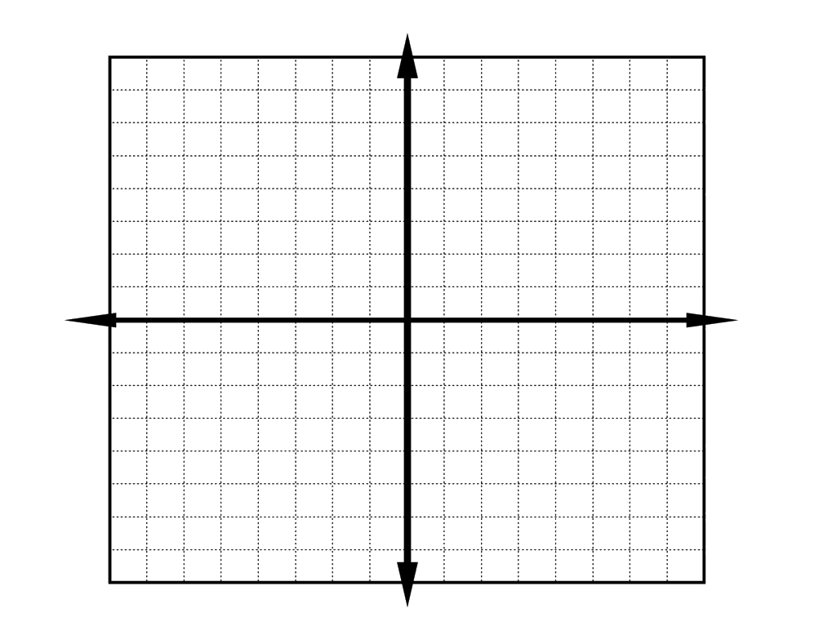

Slide 15

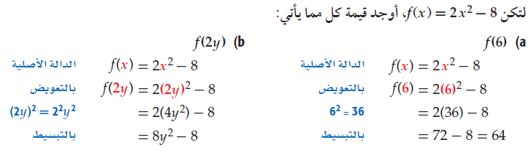
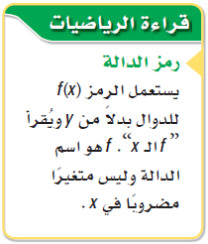

Slide 16



Slide 17
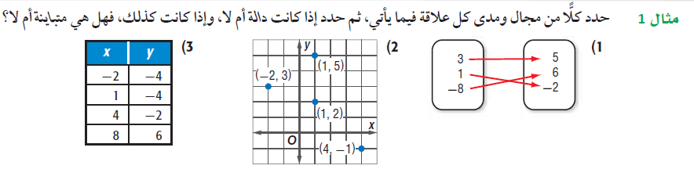
تقويم

Slide 18
لا يصل الإنسان إلى حديقة النجاح من دون أن يمر بمحطات التعب والفشل و اليأس وصاحب الإرادة القوية لا يطيل الوقوف عند هذه المحطات

Slide 19
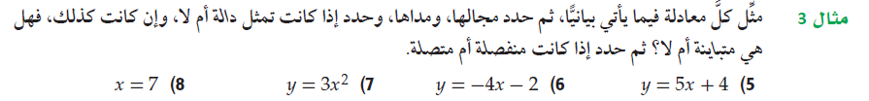
تأكد

Slide 20


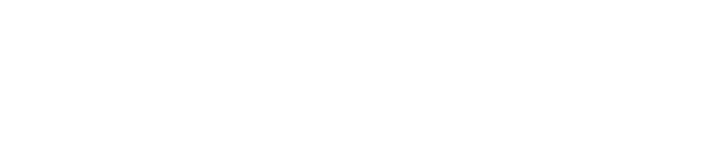
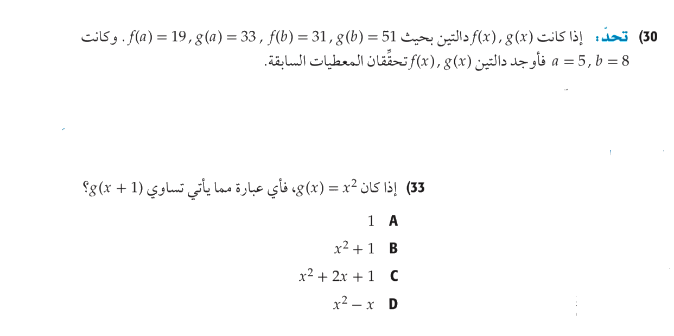

Slide 21

تحصيلي

